Slide 1


بسم الله الرحمن الرحيم
اليوم / الأحد التاريخ/١٤٤٣/٨/١٧
المادة / المهارات الرقمية
عودًا حميداً
معلمة المادة أ/صباح القحطاني

Slide 2
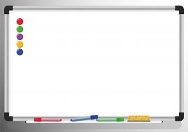

الاستراتيجيات
الدقيقة الواحدة
الحائط
لديك رسالة

Slide 3

الوحدة الأولى
عرضي
التقديمي
إنشاء عرض تقديمي حول موضوع
معين
أهداف الوحدة
استخدام الانتقالات وتأثيرات الحركة
استخدام مقاطع الفيديو والأصوات في العروض التقديمية
استخدام النصوص والصور للتعبير
عن أفكارك

Slide 4




ماذا يوجد خلف الجدار؟

Slide 5

الدرس الأول
الشرائح التقديمية

Slide 6
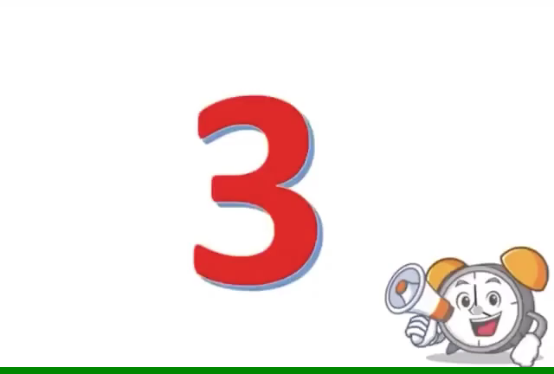

الدقيقة الواحدة
جميلتي من خلال قراءتك لصفحة(٩) (9)
أستخرجي أهم أهداف درسنا لهذا اليوم؟

Slide 7
أهداف الدرس
معرفة الهدف من استخدام برنامج مايكروسوفت باوربوينت.
إنشاء عرض تقديمي حول موضوع معين باستخدام شرائح جديدة.
تخصيص العرض التقديمي عن طريق اختيار الموضوع ولون الشرائح.
حفظ العرض التقديمي وفتح عرض محفوظ سابقاً.
استخدام النصوص في العروض لتعبير عن الأفكار .
إضافة التعداد النقطي أو الرقمي إلى النص.
ادراج شريحة جديدة في العرض وادراج مربع نص .
تنسيق الخط في مربع وادراج ورد ارت في النص.

Slide 8

الهدف من استخدام الشرائح

Slide 9
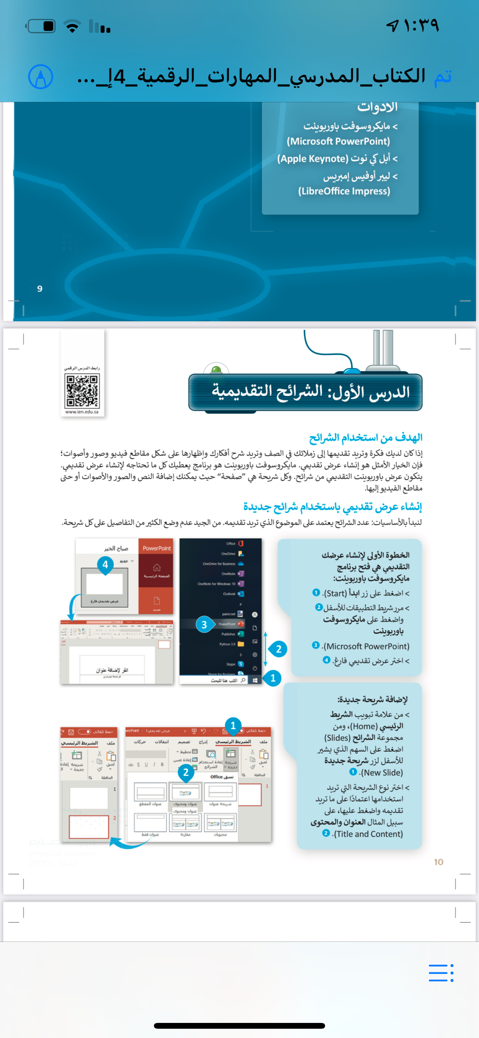

١٠ص
10

Slide 10
إنشاء عرض تقديمي باستخدام شرائح جديدة

Slide 11
١٠ص
10

Slide 12
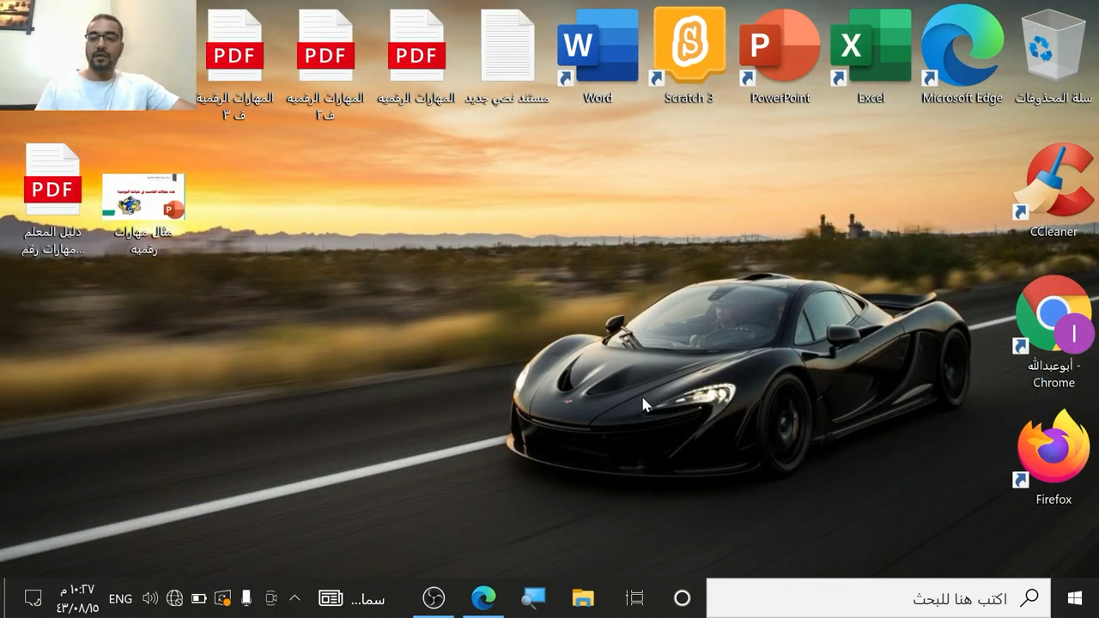
)

Slide 13
تخصيص العرض التقديمي الخاص بك

Slide 14
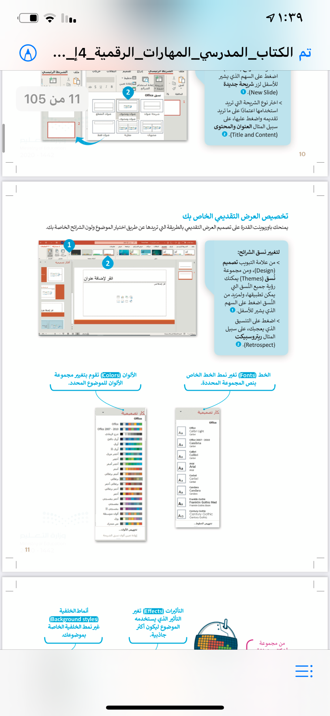
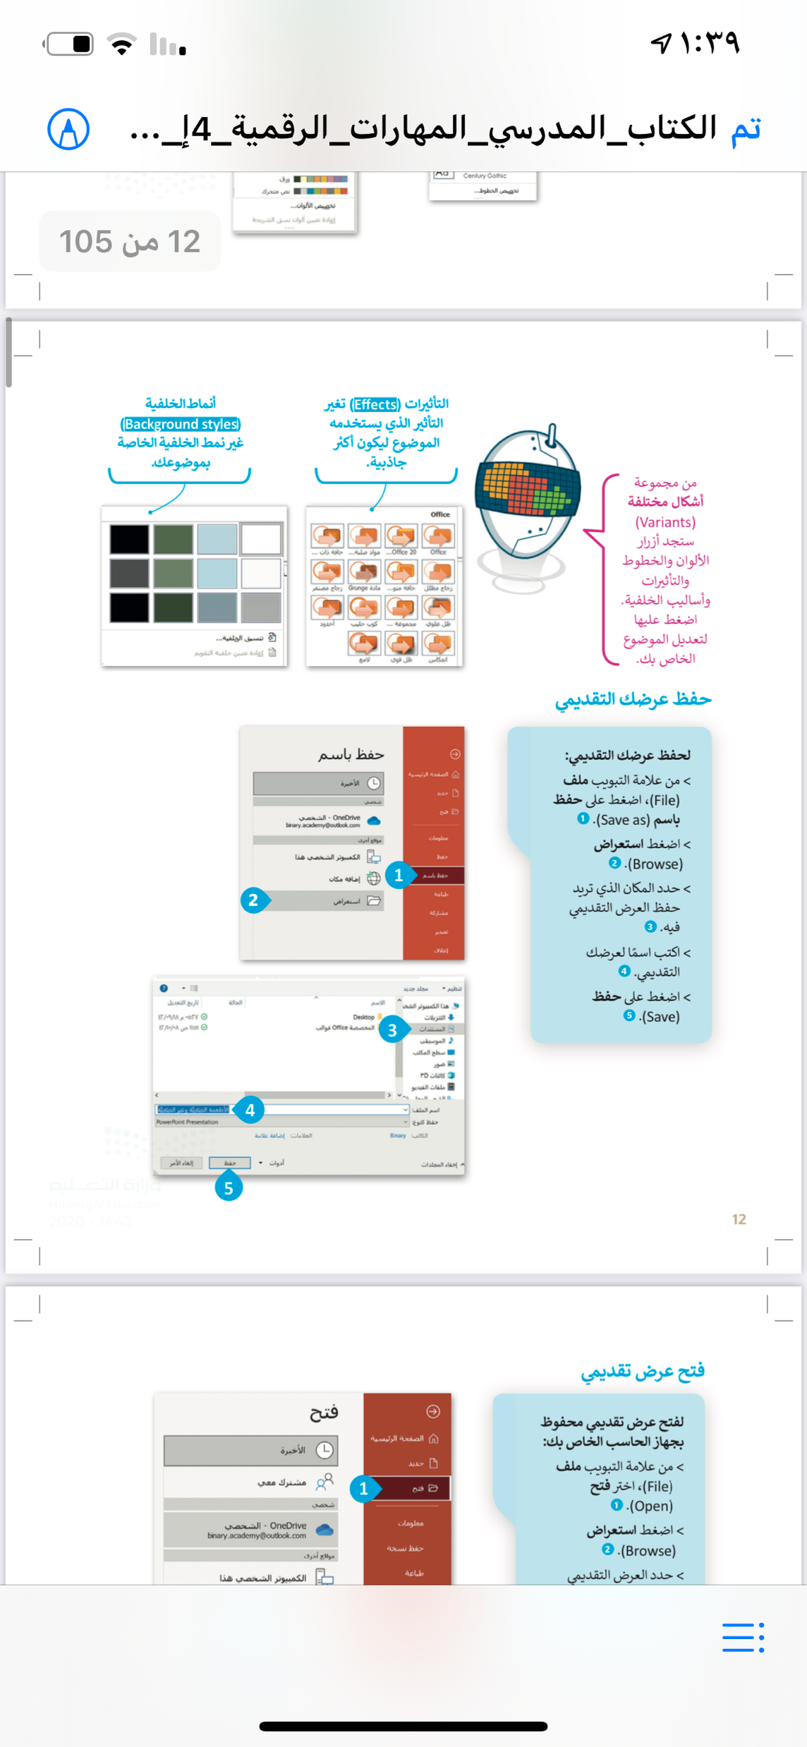
١١ص
١٢

Slide 15
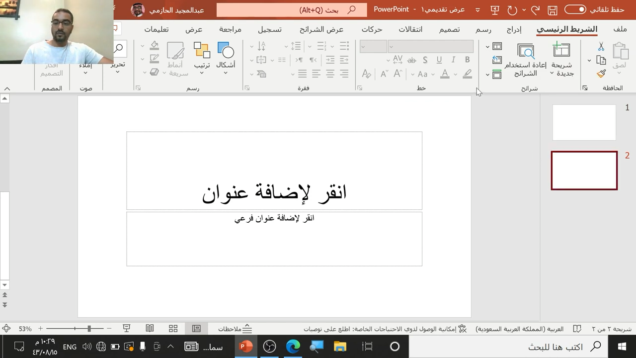

Slide 16
حفظ عرض تقديمي وفتحه

Slide 17
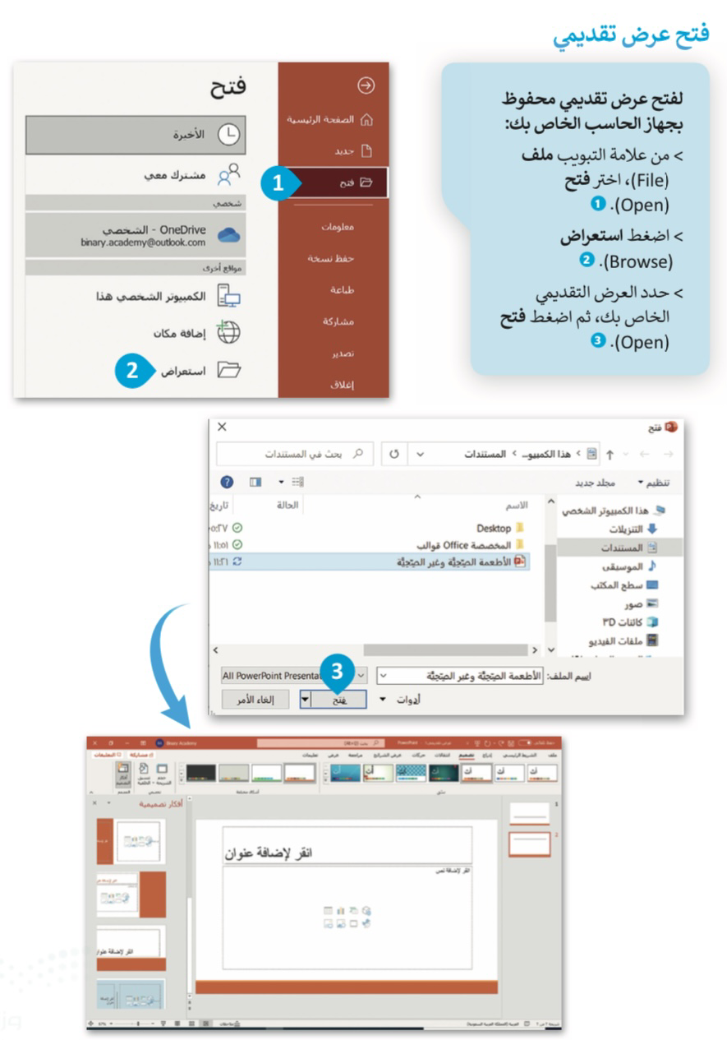

١٢ص
١٣ص

Slide 18
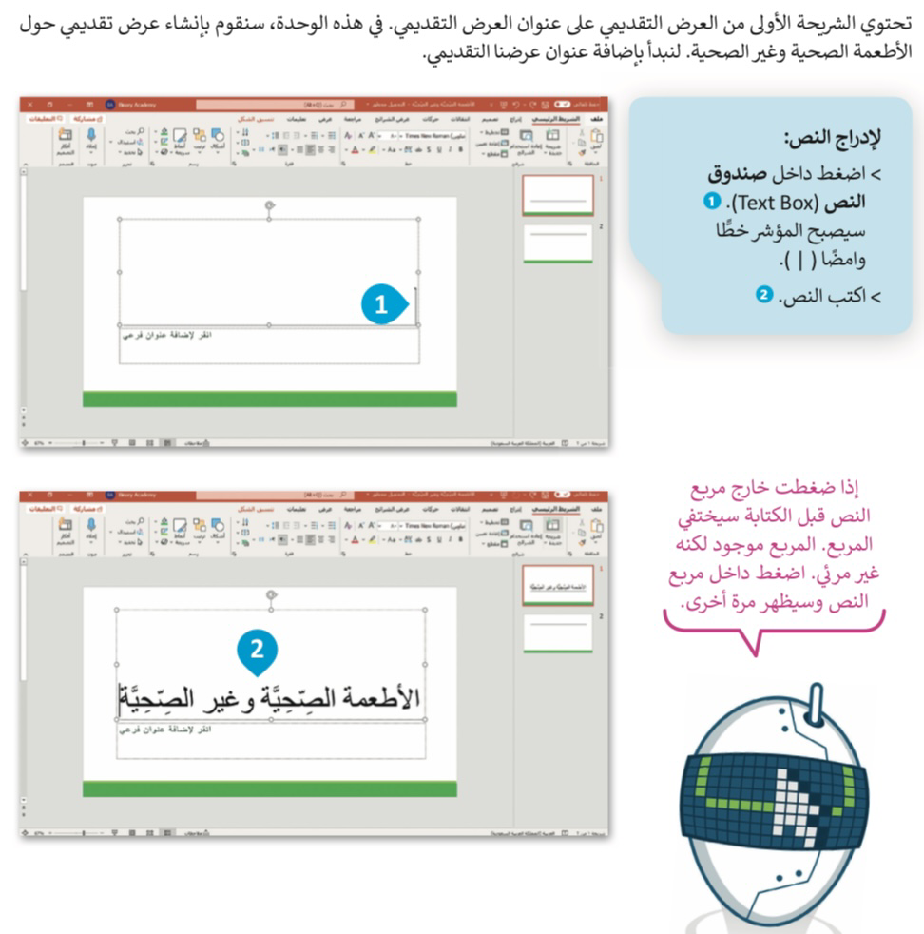
١٤ص

Slide 19
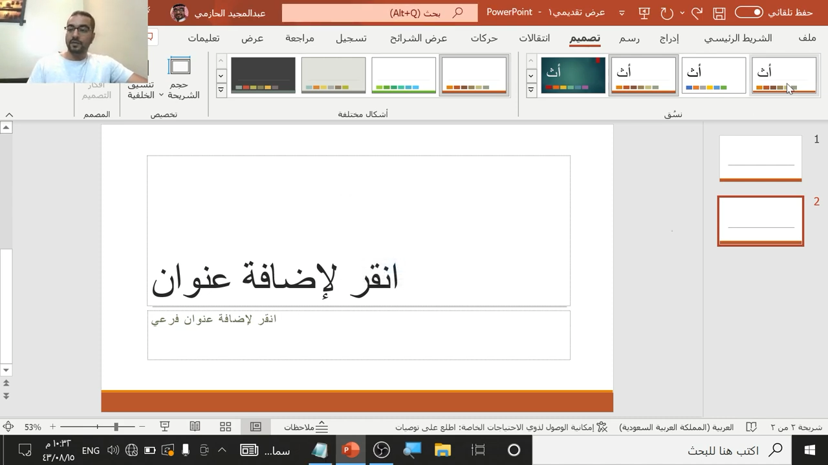

Slide 20
إضافة المحتوى
و
إضافة المزيد على النص

Slide 21
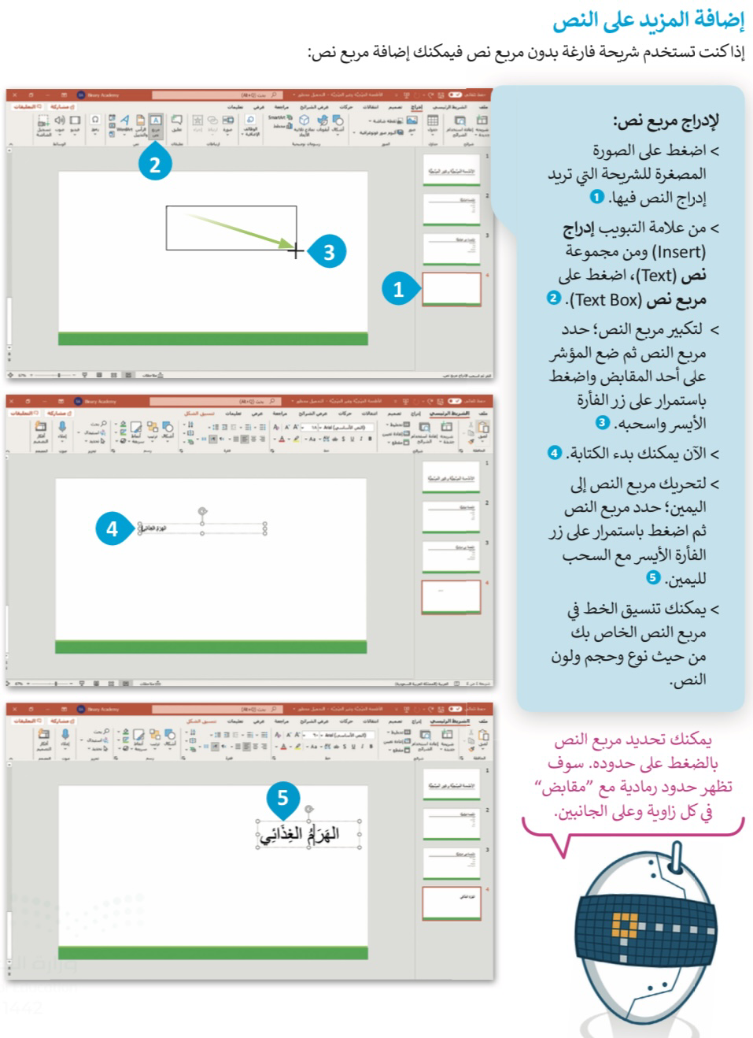
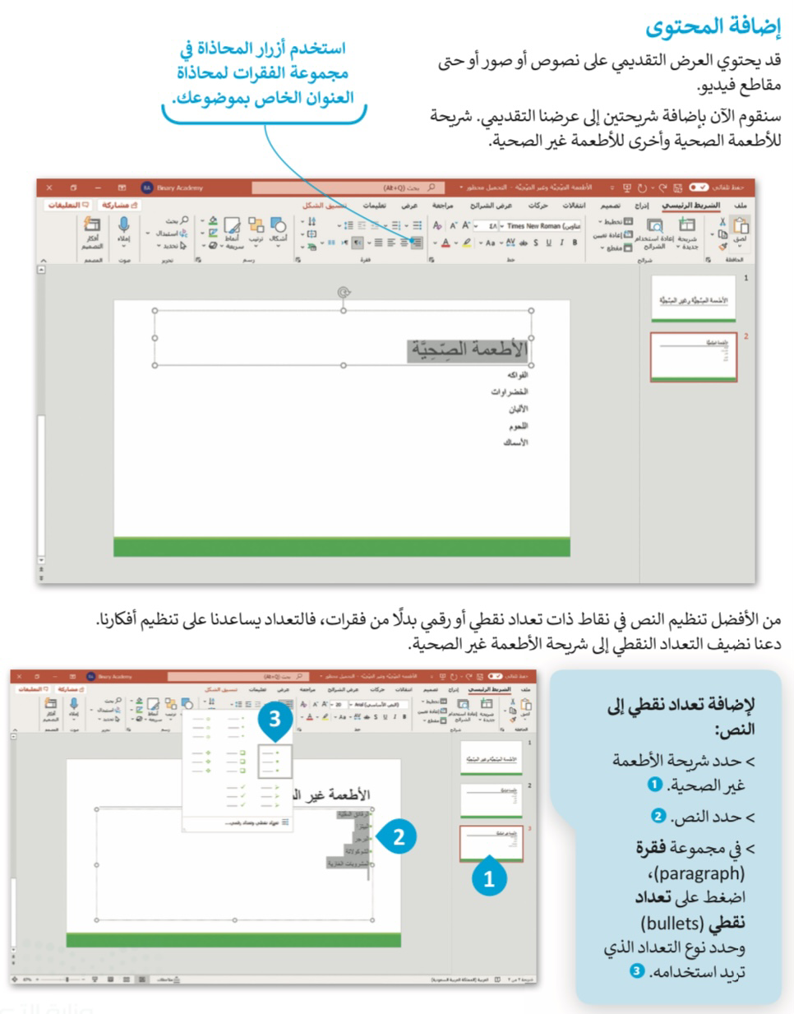
١٥ص
١٦ص

Slide 22
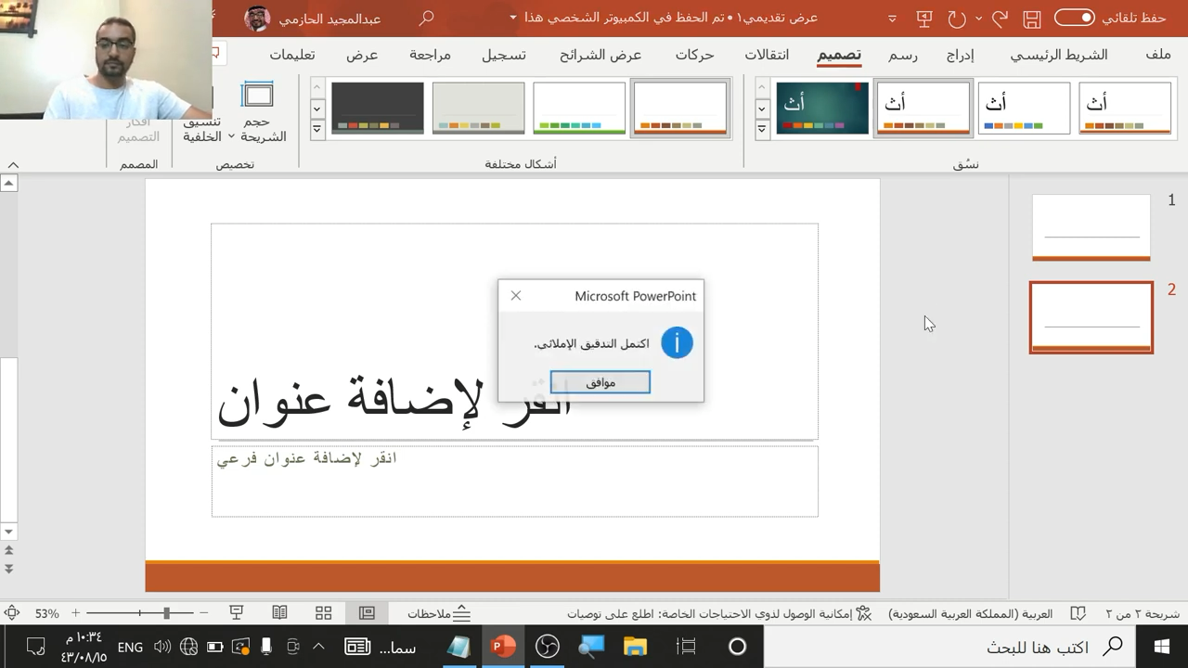

Slide 23
Word art

Slide 24
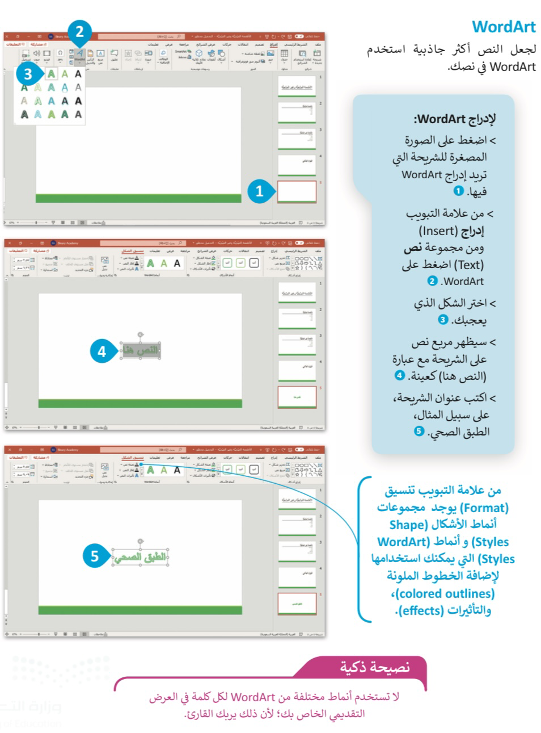
١٧ص
17

Slide 25
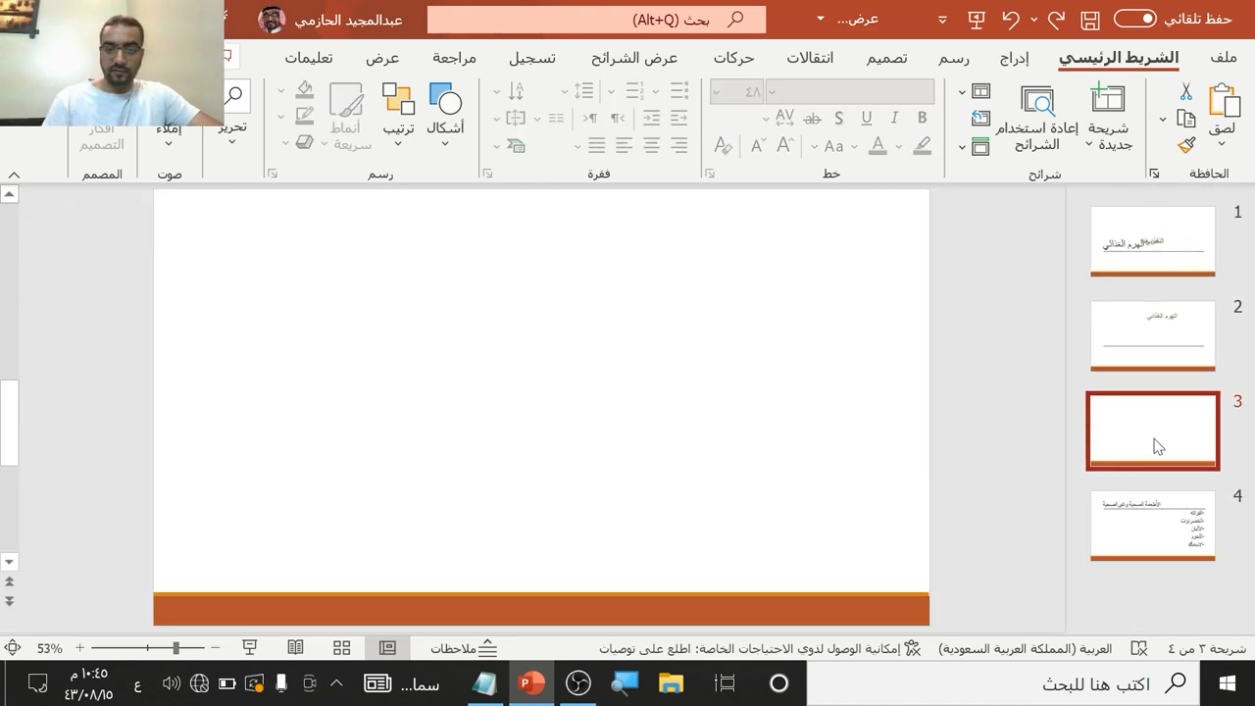

Slide 26
تدريبات

Slide 27
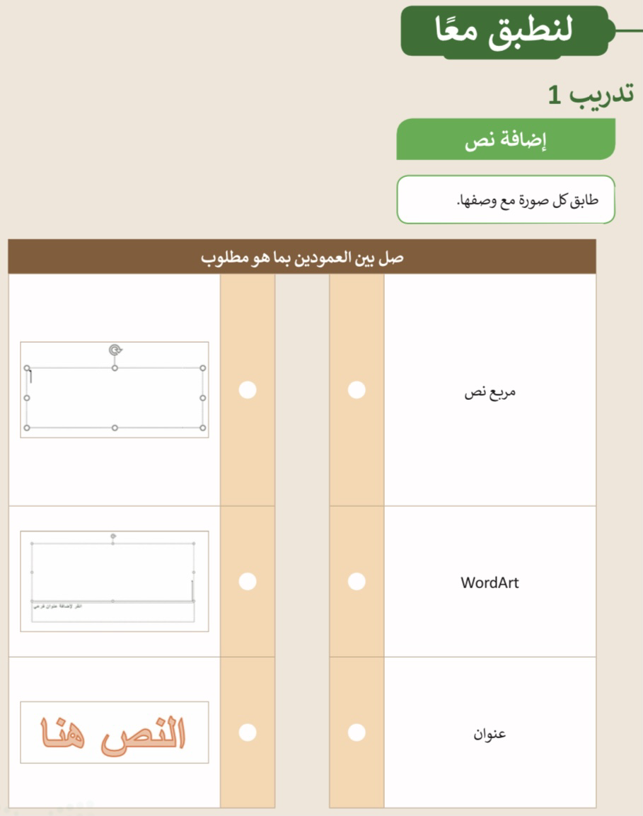

Slide 28
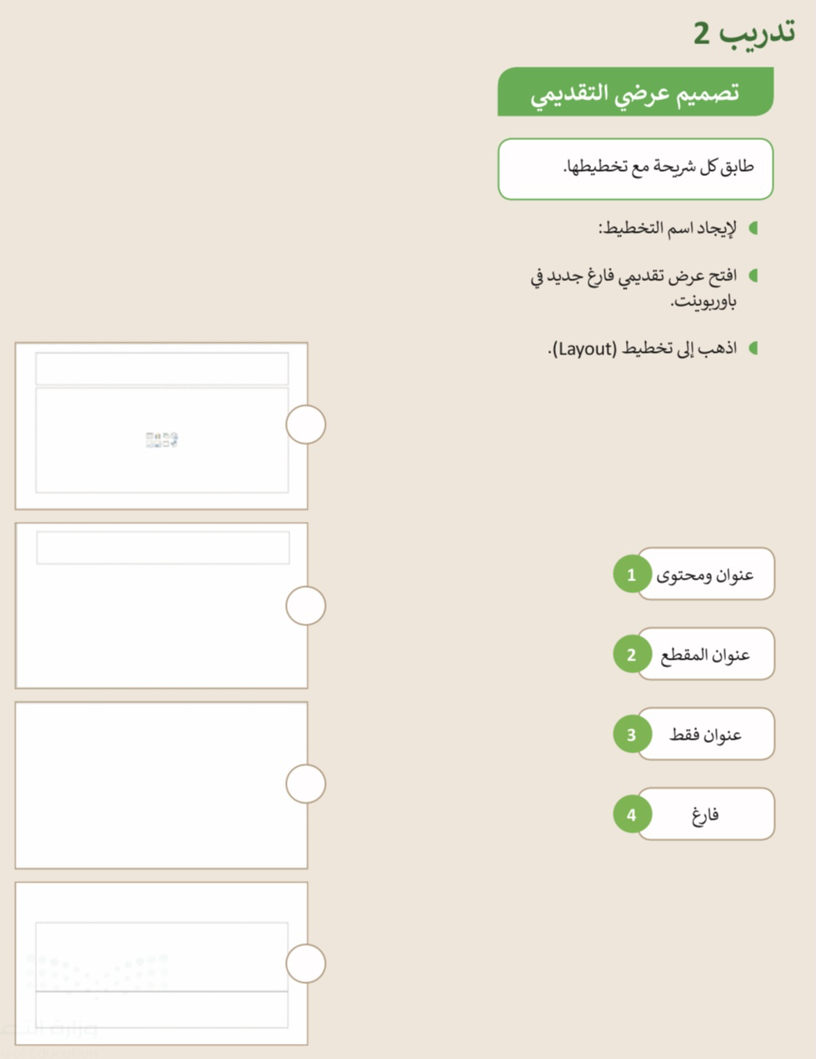

Slide 29

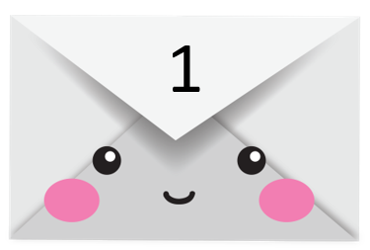
طالبتي لديك رسالة
تطبيق عملي منزلي

Slide 30

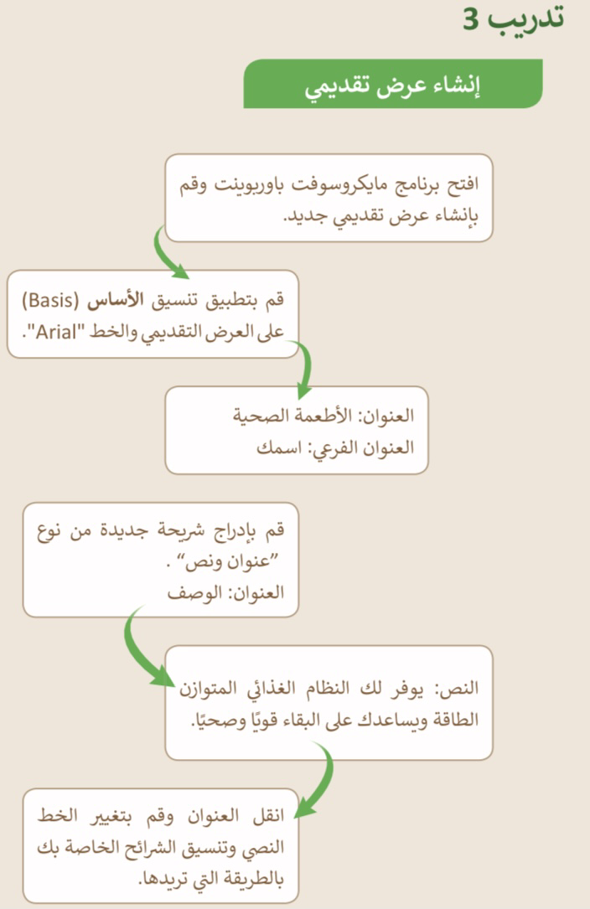


Slide 31

أستودعتكم الله الذي لاتضيع ودائعه
أ/ صباح القحطاني
https://t.me/maharat_raqmia_sabah

